Slide 1
MERCATO DELL’ARTE Discipline delle Arti, della Musica e dello Spettacolo (L-3) Università di Teramo
Cecilia Paolini
Università di Teramo
XIII LEZIONE – CONTESTO ECONOMICO E SOCIALE
Dipartimento di Scienze della Comunicazione

Slide 2
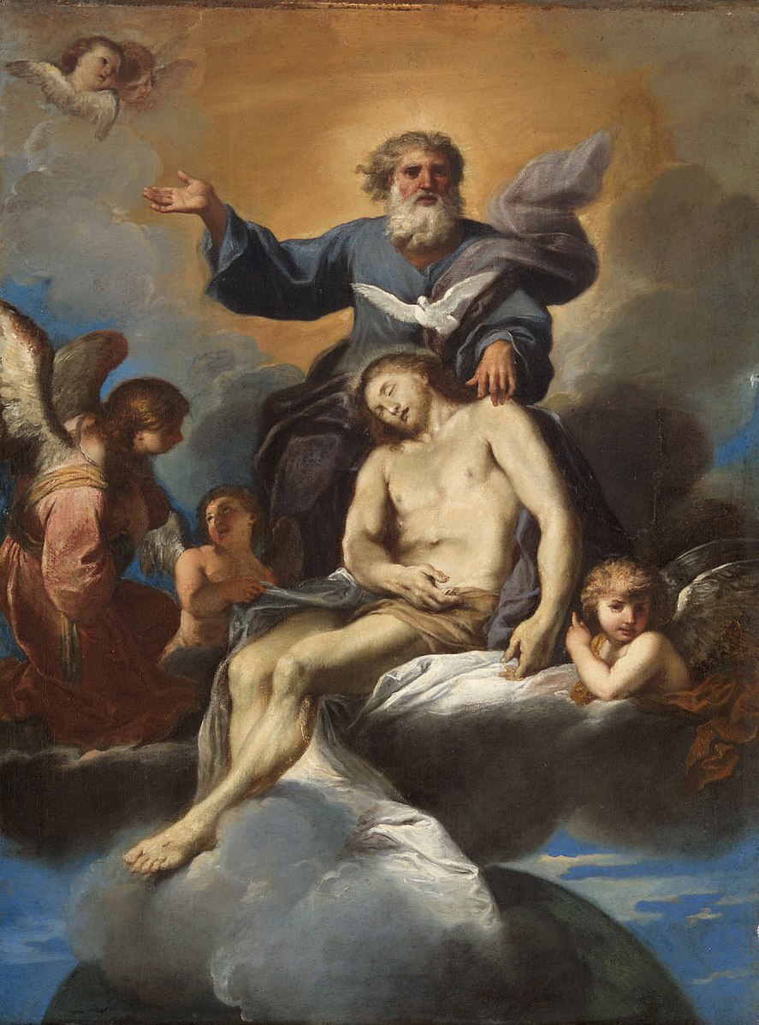
CONTESTO ECONOMICO E SOCIALE
La pittura era un vero e proprio business a Roma nel XVII secolo, delineata da dinamiche economiche e sociali che regolavano il mercato dell'arte. La pittura non era solo una questione di creatività e talento, ma anche di commercio e strategie di mercato.
La formazione degli artisti avveniva principalmente attraverso l'apprendistato. Giovani apprendisti lavoravano nelle botteghe di maestri affermati, dove imparavano le tecniche pittoriche e i segreti del mestiere. Un esempio significativo è quello di Tommaso Donini, il cui inventario viene descritto con dettagli sui suoi possedimenti, evidenziando la connessione tra la vita personale degli artisti e la loro carriera professionale.
Tommaso Donini, Trinità, Vienna, Kunsthistorisches
FORMAZIONE E CARRIERA DEGLI ARTISTI
Dipartimento di Scienze della Comunicazione

Slide 3
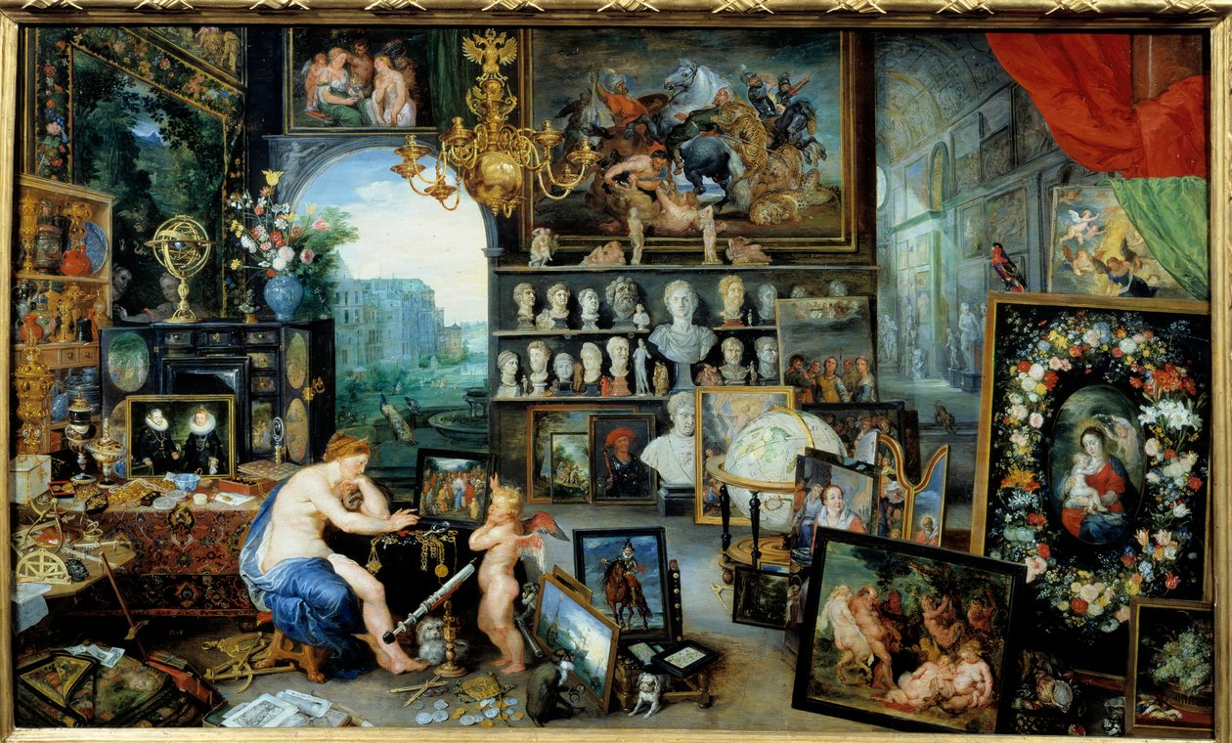
CONTESTO ECONOMICO E SOCIALE
Il mercato dell'arte a Roma era molto diversificato, includendo artisti, mercanti, e collezionisti di varie classi sociali. Le botteghe erano i luoghi principali per la vendita e la produzione delle opere d'arte. Un esempio concreto è l'inventario di Antonio Quaglino, un "pittore grosso", che elenca vari quadri e strumenti di lavoro presenti nella sua bottega. Questo inventario fornisce uno spaccato delle attività quotidiane e degli oggetti necessari per la produzione artistica.
Jan Brueghel il Vecchio, Allegoria della Vista, 1617, Madrid, Prado
MERCATO DELL'ARTE
Dipartimento di Scienze della Comunicazione

Slide 4
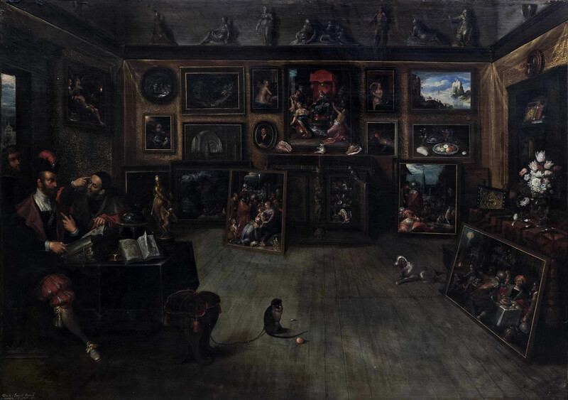
CONTESTO ECONOMICO E SOCIALE
La collaborazione tra artisti e mercanti era essenziale per il successo commerciale. Il caso di Domenico Sartorio, un mercante che aprì un negozio dietro la Chiesa del Gesù in collaborazione con il pittore Lorenzo Donato, illustra come queste partnership fossero comuni e necessarie per navigare nel complesso mercato dell'arte romano.
Frans Francken II, Bottega di antiquario, 1630 ca., Roma, Galleria Borghese
DINAMICHE SOCIALI
Dipartimento di Scienze della Comunicazione

Slide 5
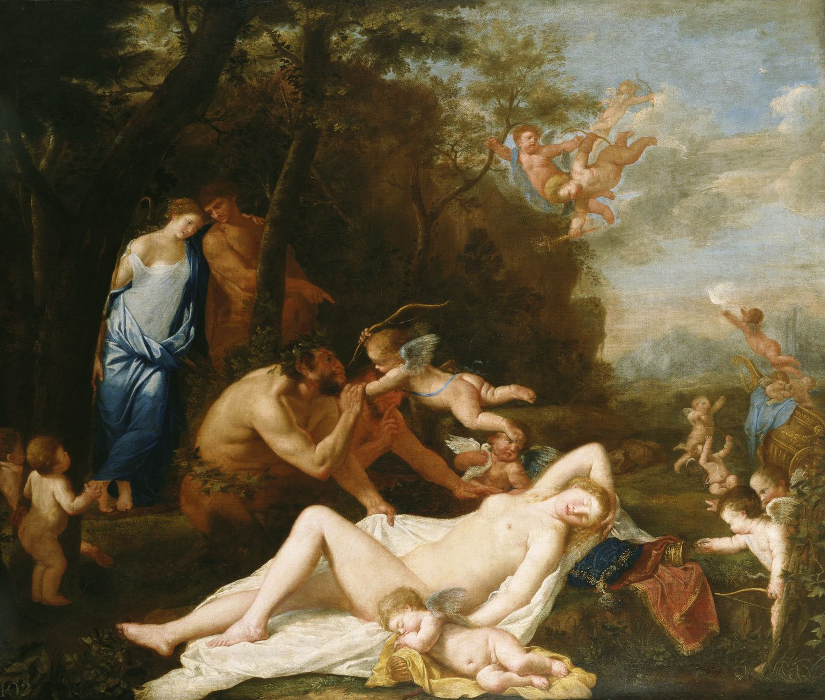
CONTESTO ECONOMICO E SOCIALE
La valutazione delle opere d'arte era un processo formale, spesso affidato a periti esperti. Un esempio citato è Carlo Filippo Spirinch, un pittore fiammingo che valutò un insieme di quadri per un totale di 818 scudi e 50 baiocchi, dimostrando come le valutazioni fossero dettagliate e basate su criteri ben definiti.
Karel Philips Spierincks, Venere dormiente con Satiri e Putti, 1630 ca., London, Royal Collection
VALUTAZIONE DELLE OPERE
Dipartimento di Scienze della Comunicazione

Slide 6
CONTESTO ECONOMICO E SOCIALE
Antonio Quaglino (1605)
Cinque quadri: Santa Maria Maddalena, una Sibilla, una Madonna con Cristo in braccio, una Madonna con il figliolo e santo Giovannino, un'altra Madonna con il Figliolo.
Strumenti: miniatura di Santa Barbara, una cassetta con disegni, colori, e una scaletta da pittore.
Tommaso Donini (1625)
L'inventario della sua stanza fu preso dal Tribunale Criminale della Governatore, indicando l'importanza legale e formale di questi documenti.
Carlo Filippo Spirinch (1634)
Valutò vari quadri, includendo opere come "Cristo preso nell'orto" (70 scudi) e "Conversione di San Paolo" (5 scudi).
Gli inventari analizzati non solo descrivono le opere possedute, ma anche le condizioni economiche degli artisti, i loro strumenti di lavoro, e le relazioni professionali.
ESEMPI DI INVENTARI
Dipartimento di Scienze della Comunicazione

